Slide 1
ADIVINANZAS
Subtítulo

Slide 3

OTOÑO

Slide 4
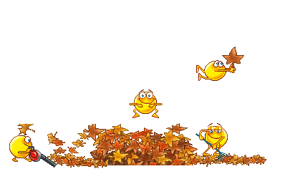

Slide 6

EL VIENTO

Slide 7


Slide 9
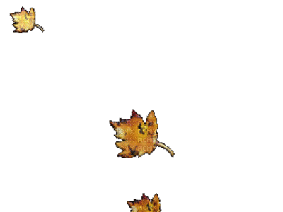
HOJAS

Slide 10
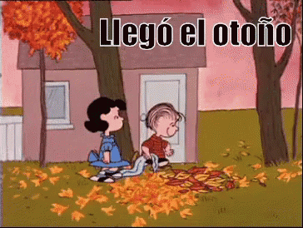

Slide 12

PARAGUAS

Slide 13
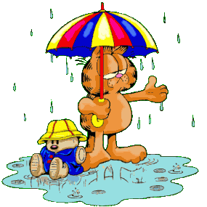

Slide 15
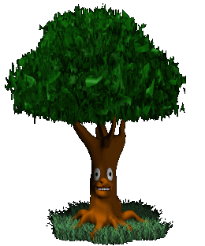
ÁRBOL

Slide 16
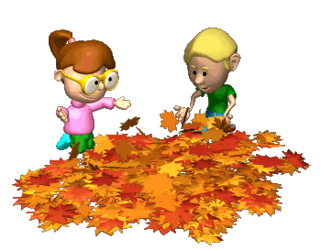

Slide 18

GUANTES

Slide 19

FELICIDADES! EXCELENTE TRABAJO!

